Slide 1

Industria de Microprocesarores
Baltierra Hernandez Axel Tomas
Campos Flores Giovanna Inosuli
Gallardo Corvera Akari Ximena

Slide 2
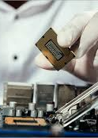
Acerca de
La industria de microprocesadores es fundamental para la economía global, impulsando sectores como la informática, telecomunicaciones, automotriz y dispositivos móviles. Las arquitecturas x86 y ARM dominan este mercado, cada una con sus propias fortalezas y aplicaciones específicas.
x86: Dominio en Computadoras y Servidor
ARM: Eficiencia Energética y Movilidad

Slide 3




Ejemplos de empresas
Qualcomm
Mirjam Nilsson
Flora Berggren
Broadcom
División de Snapdragon
Director ejecutivo
Directora de operaciones
San José, California, Estados Unidos

Slide 4
Qualcomm
Inicio
Fundada en 1985 por Irwin M. Jacobs y Andrew Viterbi, junto con otros cinco cofundadores. La empresa comenzó como un centro de investigación y desarrollo enfocado principalmente en proyectos gubernamentales y de defensa
Aspectos clave
Innovación
La empresa valora la innovación y alienta a sus empleados a explorar nuevas ideas y tecnologías que puedan transformar la industria.
Alcance
Qualcomm ha expandido su alcance más allá de los teléfonos móviles, desarrollando productos y tecnologías para automóviles, dispositivos IoT (Internet de las Cosas), y redes de comunicación inalámbrica
•Expansión de Mercado
busca expandir su presencia en mercados globales, especialmente en Asia y Europa, para diversificar sus fuentes de ingresos y reducir la dependencia de un solo mercado.
Primer microprocesador snapdragon
En los años 2000, Qualcomm lanzó su línea de procesadores Snapdragon

Slide 5



Qualcomm (en millones de dolares)
En los pasivos hasta el 25 de Septiembre del 2024 reporto 31,001
mientras que en fechas del 24 de Septiembre del 2023 reporto 29,459
existiendo una diferencia de 1,542 mas en el ultimo año
En los activos hasta el 25 de Septiembre del 2024 reporto 49,014
mientras que en fechas del 24 de Septiembre del 2023 reporto 51,040
existiendo una diferencia de 2,026 menos en el último año
En el capital contable hasta el 25 de Septiembre del 2024 reporto 18,013
mientras que en fechas del 24 de Septiembre del 2023 reporto 21,581
existiendo una diferencia de 3,568 menos en el último año

Slide 6

BROADCOM
Historia
Alcance
Fue fundada en 1991 por Henry Samueli y Henry T. Nicholas III como una startup de semiconductores especializada en la fabricación de chips para redes de área local (LAN).
A lo largo de los años, Broadcom creció rápidamente, proporcionando chips para diversos dispositivos, desde módems hasta routers y teléfonos móviles.

Slide 7
Broadcom se expande al mercado global mediante adquisiciones estratégicas (como CA Technologies y Symantec), diversificación de productos (hardware y software), y un enfoque en sectores clave como telecomunicaciones, automotriz y redes empresariales. Además, su presencia en regiones estratégicas como México fortalece su alcance en Latinoamérica.
En septiembre de 2024, el capital contable de Broadcom fue de aproximadamente $30.3 mil millones, mostrando un leve aumento respecto a los $30.0 mil millones en septiembre de 2023. Esto refleja una gestión financiera estable y un incremento en activos netos tras deducir pasivos
En septiembre de 2024, los pasivos totales de Broadcom fueron aproximadamente $53.2 mil millones, reflejando un aumento respecto a los $48.87 mil millones en septiembre de 2023. En septiembre de 2024, los activos totales de Broadcom alcanzaron aproximadamente $83.5 mil millones, un aumento respecto a los $78.9 mil millones registrados en septiembre de 2023.

Slide 8
Objetivos
Borradores
Hacer grupos de discusión
Recopilar comentarios
Febrero de 20XX
Mayo 20XX
Octubre de 20XX
20XX
ENE
FEB
MAR
ABR
MAY
JUN
JUL
AGO
SEP
OCT
NOV
DIC
20XX
ENE
FEB
MAR
ABR
MAY
JUN
JUL
AGO
SEP
OCT
NOV
DIC
Diseño de prueba
Lanzar diseño
Entregar al cliente
Febrero de 20XX
Julio de 20XX
Diciembre de 20XX

Slide 9
Cuadro financiero
 | AÑO 1 | AÑO 2 | AÑO 3 | DELTA
Ingresos
Usuarios | 50 000 | 400 000 | 1 600 000
Ventas | 500 000 | 4 000 000 | 16 000 000
Precio medio por venta | 75 | 80 | 90
15 % de los ingresos | 5 625 000 | 48 000 000 | 216 000 000
Beneficio bruto | 5 625 000 | 48 000 000 | 216 000 000
Gastos
Ventas y marketing | 5 062 500 | 38 400 000 | 151 200 000 | 70 %
Atención al cliente | 1 687 500 | 9 600 000 | 21 600 000 | 10 %
Desarrollo del producto | 562 500 | 2 400 000 | 10 800 000 | 5 %
Investigación | 281 250 | 2 400 000 | 4 320 000 | 2 %
Gastos totales | 7 593 750 | 52 800 000 | 187 920 000

Slide 10

Riesgos y beneficios
Riesgos
Recompensas
Es posible que las nuevas actualizaciones de características no sean conocidas para los clientes
La falta de personal en roles clave podría retrasar el lanzamiento del producto
El producto tendrá más características que podrían requerir aprendizaje adicional por parte de los clientes
Primero en el mercado
Con buena publicidad para el producto podremos generar impulso desde ese escenario
Las pruebas de productos con clientes de alto valor no mostraron ningún problema

Slide 11
Finanzas
Métricas clave
Ingresos anuales
 | Clientes | Pedidos | Ingresos brutos | Ingresos netos
20XX | 10 | 1100 | $10,000 | $7,000
20XX | 20 | 200 | $20,000 | $16,000
20XX | 30 | 300 | $30,000 | $25,000
20XX | 40 | 400 | $40,000 | $30,000

Slide 12

Problemas principales
A corto plazo
A largo plazo
Necesidad de financiación en roles clave
La falta de personal provocará un retraso en el producto
Necesidad de más espacio en la oficina
Los empleados adicionales requerirán un área de trabajo de la oficina local

Slide 13
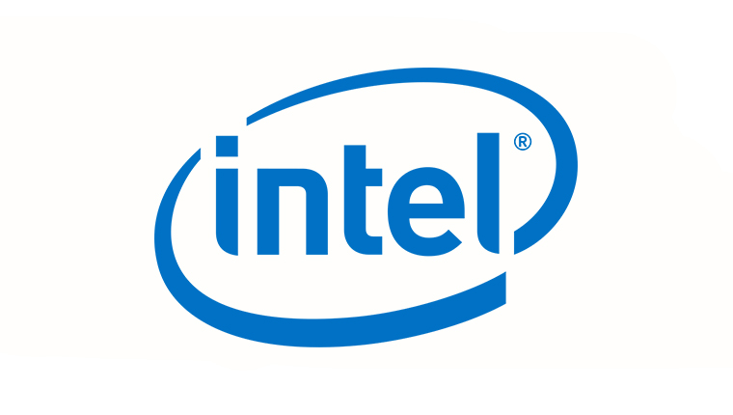

Slide 14
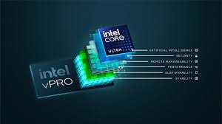
Intel
Mision
Vison
Diseñar tecnología innovadora que enriquezca la vida de todas las personas en el mundo.
Ser el líder en tecnología de semiconductores, impulsando la transformación digital y ayudando a resolver los mayores desafíos globales.

Slide 15
Historia
1968: Gordon Moore y Robert Noyce fundaron Intel en California.
1971: Lanzamiento del primer microprocesador, el 4004, revolucionando la industria tecnológica.
Líder en semiconductores, potencia en computadoras personales y servidores, con una fuerte inversión en investigación y desarrollo.

Slide 16
Planes a Futuro
Innovación
Sostenibilidad
Desarrollar chips más potentes y eficientes, incluyendo tecnologías avanzadas de IA y computación cuántica.
Alcanzar neutralidad de carbono para 2040.
Expansión
Incrementar la fabricación en Estados Unidos y Europa para garantizar cadenas de suministro robustas.

Slide 17
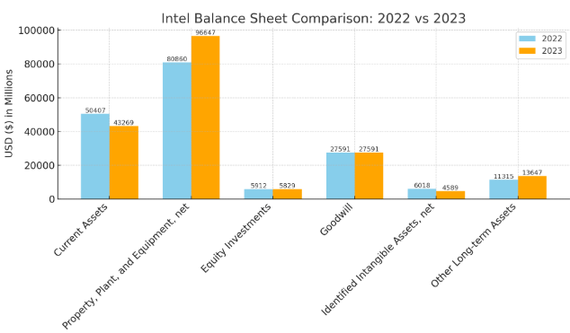
Balance General

Slide 18
Activos
Activos Corrientes: Disminuyeron un 14% , principalmente por la reducción en efectivo y equivalentes e inventarios
Propiedades, planta y equipo, neto: Incrementaron significativamente un 20% , lo que refleja mayor inversión en infraestructura y capacidad productiva.
Activos Totales: Incrementaron un 5%, impulsados por activos a largo plazo.
Pasivos
Pasivos Corrientes: Disminuyeron un 13% , debido a menor deuda a corto plazo.
Deuda Total: Aumentó un 19% , reflejando una mayor dependencia en financiamiento a largo plazo.
Capital Contable
Capital de los Accionistas: Creció un 4% principalmente por un aumento en acciones comunes y otros ingresos acumulados.
Intereses No Controladores: Más que se duplicaron, indicando mayor participación de socios minoritarios.

Slide 19
En comparación con 2022, el desempeño financiero de Intel en 2023 muestra signos de debilidad en términos de liquidez, rentabilidad y eficiencia operativa. Esto sugiere que la empresa enfrentó desafíos importantes durante 2023, que podrían estar relacionados con disminuciones en ingresos, aumentos en costos o cambios en su gestión financiera. Intel debe enfocarse en mejorar su gestión de costos y optimizar su ciclo operativo para reforzar su situación financiera.

Slide 20

MEDIATEK

Slide 21
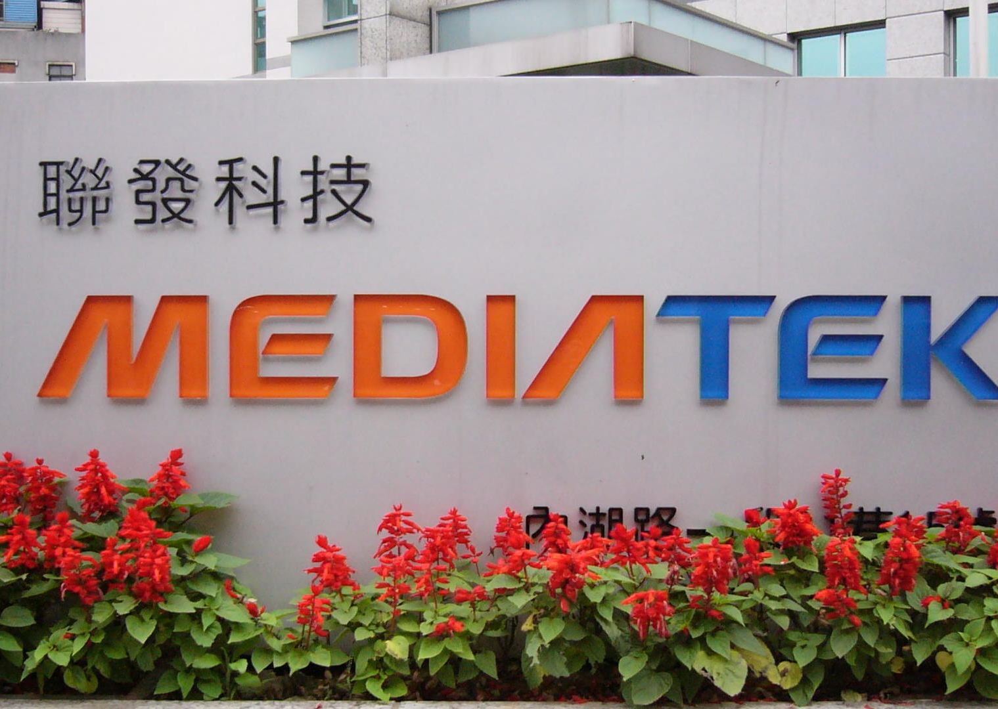

HISTORIA
MediaTek es una empresa de origen taiwanesa que se destaca en el campo de los semiconductores y procesadores para dispositivos electrónicos, fue fundada en 1997 después de separarse de su empresa matriz en la que fungía como división de la empresa United Microelectronic Corporation encargada diseñar todo tipo de semiconductores para dispositivos del hogar como la producción de chips para CD-ROM y DVD. Una vez separada de UMC se dedicó al mismo trabajo, ademas de diversificar su catálogo con productos enfocados hacia los dispositivos móviles y las comunicaciones inalámbrica

Slide 22
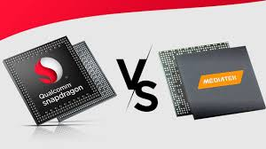
ALCANCE
Dominio gama media y alta: MediaTek ha mantenido una fuerte presencia en el mercado de procesadores para smartphones, liderando las ventas globales y desafiando a competidores como Qualcomm.
Expansión en conectividad y 5G: MediaTek ha impulsado el desarrollo de tecnologías como WiFi 7 y el protocolo RedCAP para dispositivos IoT, fomentando la adopción de conectividad 5G.
Sostenibilidad: MediaTek ha incorporado avances para disminuir el consumo energético en sus dispositivos.

Slide 23
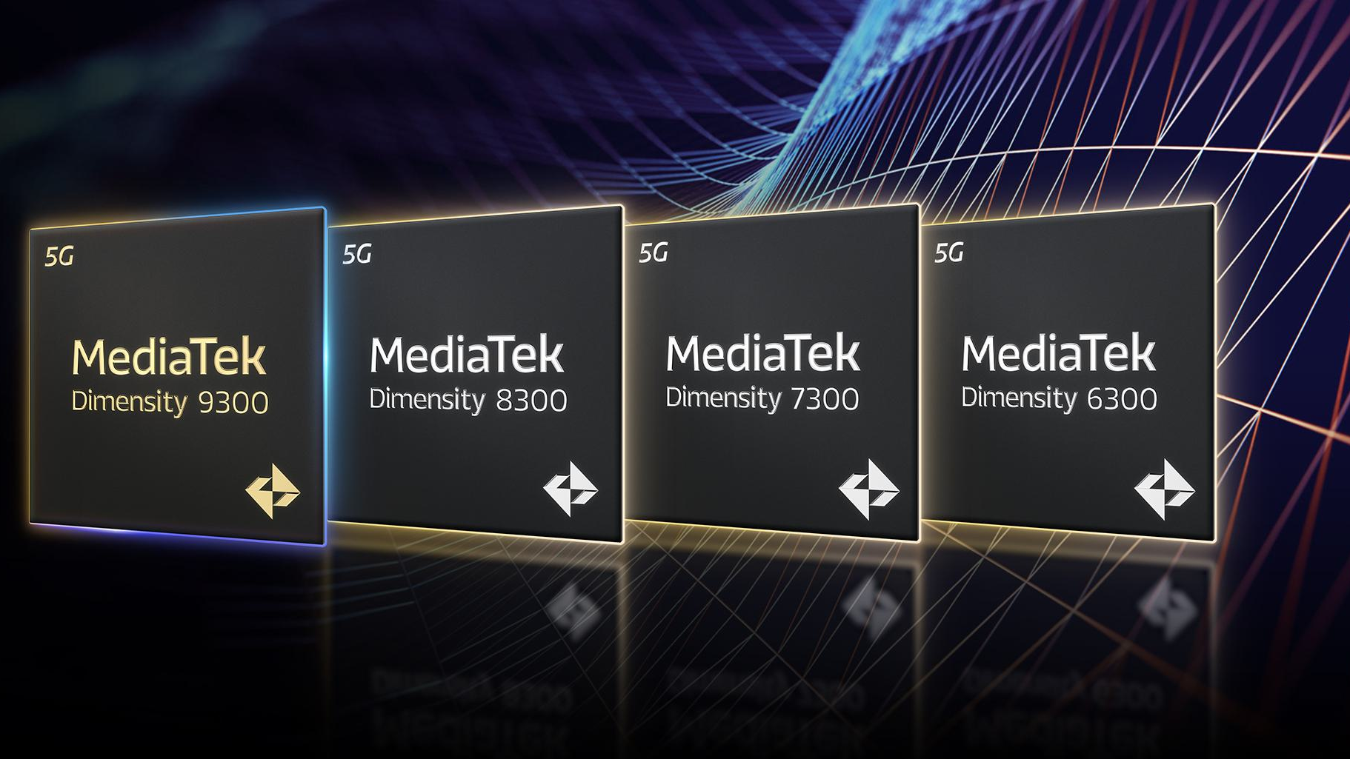
PLANES A FUTURO DE MEDIATEK
MediaTek planea consolidarse como lider tecnológico en los próximos años con planes como:
Desarrollar capacidades de IA generativa en tiempo real para dispositivos móviles, integrando hardware específico en su línea Dimensity.
Expandir sus tecnologías con 5G y banda ancha satelital, mientras sienta bases para redes 6G.
Con su plataforma Dimensity Auto, integra soluciones avanzadas para vehículos, incluyendo conectividad optimizada y sistemas de cabina inteligentes.
Enfocar sus esfuerzos en dispositivos IoT con conectividad eficiente y bajo consumo energético para ser integrados en el hogar.

Slide 24

FINANZAS DE MEDIATEK
2022
2023
MediaTek reportó ingresos cercanos a 548,800 millones de NT$, lo que representó un crecimiento de aproximadamente 11% respecto a 2021.
Se mantuvo fuerte, con una media anual superior al 48%, gracias a su enfoque en productos de alto valor como los chips Dimensity.
Las Ganancias netas Superaron los 110,000 millones de NT$, lo que reflejó una sólida rentabilidad a pesar de desafíos en la cadena de suministro global.
Las inovaciones representaron aproximadamente el 24% de sus ingresos, un indicador de su enfoque en innovación tecnológica.
Los ingresos mostraron una disminución en comparación con 2022 debido a una menor demanda en el mercado global de dispositivos electrónicos. Los ingresos anuales consolidados se proyectan alrededor de los 430,000-450,000 millones de NT$, marcando una caída cercana al 18%-20%.
El margen bruto se redujo ligeramente, situándose en torno al 47% durante el año, afectado por ajustes de precios en un mercado más competitivo.
Las inversiones se incrementaron a más del 25% de los ingresos, reforzando su compromiso con el desarrollo de tecnología de vanguardia, incluyendo IA, 5G y conectividad IoT

Slide 25
Gracias
Mirjam Nilsson​
206-555-0146
mirjam@contoso.com
www.contoso.com

